Slide 1
StudyApp
Integrantes:
Andy Eulogio Sulluchuco (u201523732)
Martin Maeng Mem Ng Cubas (u201520759)
Kevin Antonio Samuel Burga Rojas (u201714622)
Piero Leonardo Molina Falcon (u201610857)
Aldair Cuarez Baldeon (u201521752)

Slide 2
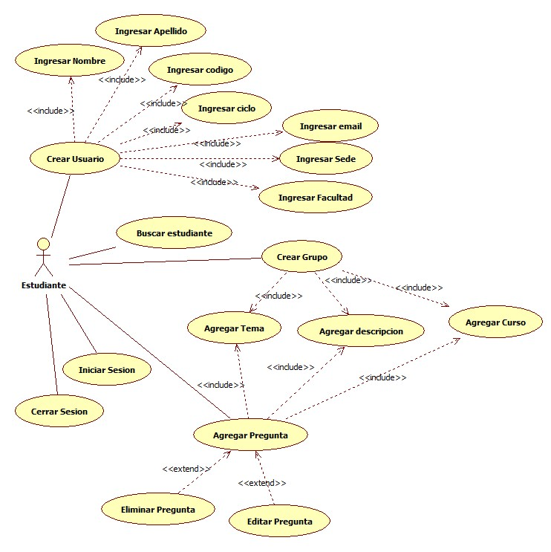
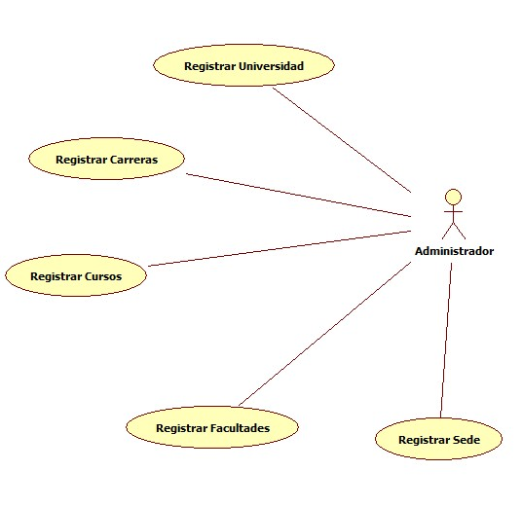
Diagrama de caso de uso de Sistema

Slide 3
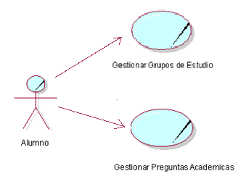
Diagrama de caso de uso de negocio

Slide 4
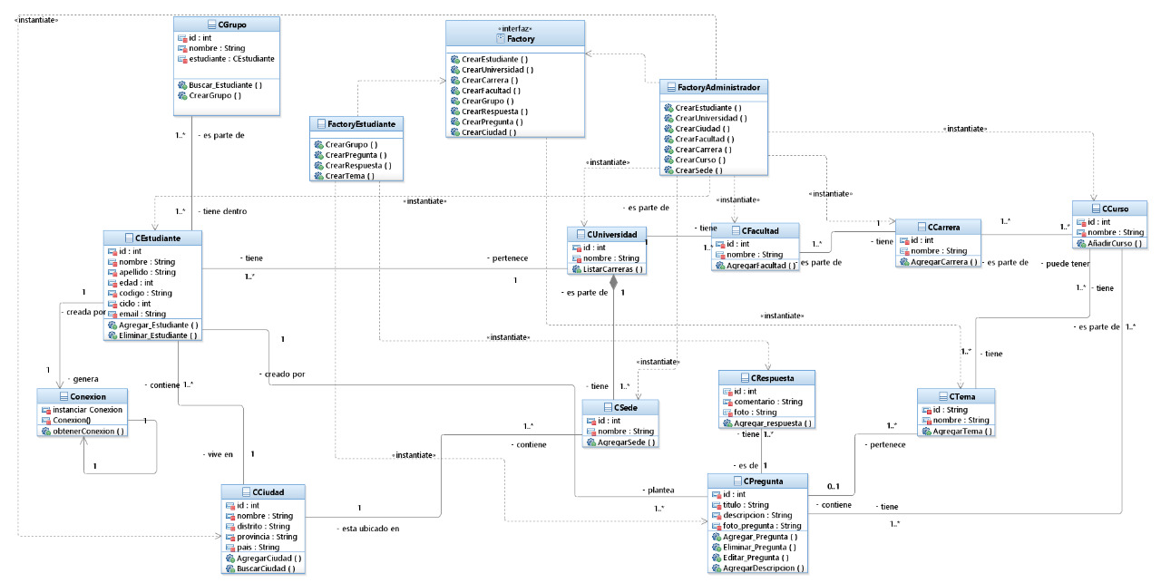
Diagrama de clases

